Slide 1







Бюро промышленности и безопасности
Министерство торговли США
Проверка конечного применения
Томас Пепе
Атташе по экспортному контролю
Коммерческая служба США
Министерство торговли США

Slide 2
Виды экспортных ограничений в США
Ограничения на экспорт технологий, услуг и товаров двойного назначения
  Находятся под контролем Министерства Торговли и регулируются Правилами экспортного контроля (EAR), установленными Бюро промышленности и безопасности
Ограничения на экспорт технологий, услуг и товаров, имеющих оборонное назначение
  Находятся под контролем Государственного департамента США и регулируются Правилами международной торговли оружием (ITAR), установленными Директоратом по контролю оборонной торговли
Санкции и эмбарго
  Находятся в ведении Министерства финансов США, Отдела по контролю за иностранными активами (OFAC).

Slide 3
Что такое Бюро промышленности и безопасности (BIS)?
Министерство торговли США
Бюро промышленности и безопасности
Контроль над экспортом
Отдел обеспечения безопасности жизненно важных объектов
Обеспечение исполнения законов об экспорте
Отдел по обеспечению исполнения законов, регулирующих экспорт
Отдел анализа правоприменения
Отдел контроля за соблюдением антибойкотных норм
Региональные отделения по обеспечению исполнения законодательства
Предотвращение незаконного экспорта технологий, услуг и товаров двойного назначения
Расследование нарушений и оказание помощи в привлечении нарушителей к уголовной ответственности
Обеспечение информационной поддержки заинтересованного круга лиц по вопросам их обязанностей и ответственности за экспортный контроль

Slide 4
Цели
Цели экспортных ограничений, установленных Министерством торговли, включают в себя следующие:
В области национальной безопасности – Ограничить экспорт товаров и технологий, которые:
  Внесли бы существенный вклад в военный потенциал другой страны
  Наносят ущерб национальной безопасности Соединенных Штатов
В сфере ракетных технологий - Ограничить распространение ракет, способных доставлять ядерное или иное оружие массового уничтожения.
В деле нераспространения ядерного оружия - Предотвратить распространение ядерного оружия.
В сфере химического или биологического оружия - Предотвратить распространение и незаконное использование химического и биологического оружия.
Во внешней политике - Cодействовать осуществлению внешней политики США и выполнению ими международных обязательств. Цели подразделяются на: антитеррористическую деятельность, борьбу с преступностью, региональную стабильность и санкции ООН.
В вопросах дефицита товаров - Защитить внутреннюю экономику от чрезмерной утечки дефицитных материалов. Очень мало объектов подпадает под экспортные ограничения по причине дефицита.

Slide 5
Что подпадает под ограничения?
Правила экспортного контроля (EAR) применяются к следующим товарам и технологиям (включая технические характеристики):
  - Экспортируемым товарам
  - Реэкспортируемым товарам
  Товарам иностранного производства, количество произведённых в США компонентов в которых превышает установленный максимум (de minimis)
  Передаваемым иностранным гражданам техническим характеристикам (в случае предполагаемого экспорта – deemed export)
• Ограничения со стороны Министерства торговли зависят от:
- Страны, куда осуществляется отправка товара
- Уровня технологии, применяемой в изделии, или от
технической характеристики изделия
- Конечного применения или от конечного потребителя
- Определённых действий американцев в любой точке мира

Slide 6
На что распространяются Правила экспортного контроля?
Прежде чем осуществлять контроль над товаром или деятельностью, руководствуясь Правилами экспортного контроля, следует убедиться, что этот товар (деятельность) подпадают под действие Правил экспортного контроля (EAR)
Товары и услуги, подпадающие под действие Правил экспортного контроля (EAR):
  Все товары и услуги, страной происхождения которых являются США, независимо от их местонахождения.
  Компоненты, материалы, программное обеспечение или другие товары, страной происхождения которых являются США, которые собраны за границей в изделие иностранного производства, в котором превышен установленный максимум (de minimis) компонентов американского производства.
  Определённые продукты иностранного производства, напрямую полученные от использования американских технологий или программного обеспечения.
  Определённые товары, произведённые на любом предприятии или с помощью основного оборудования этого предприятия, расположенного за пределами США, если это предприятие/оборудование создано благодаря прямому использованию американских технологий или программного обеспечения.

Slide 7
Перечень товаров и услуг, подконтрольных Министерству торговли
Перечень товаров и услуг, подконтрольных Министерству торговли, - это список всех товаров и услуг, контролируемых Министерством торговли (CCL).
Товары и услуги, на которые распространяются Правила экспортного контроля, но которые при этом не вошли в Перечень товаров и услуг, подконтрольных Министерству торговли, включены в сборную категорию “EAR99“.
EAR99 не содержат описаний, потому что они включают в себя все те товары и услуги, на которые распространяются Правила экспортного контроля (EAR), но которые не описаны в Перечне товаров и услуг, подконтрольных Министерству торговли (CCL).
• Запись каждого товара и услуги в Перечне товаров и услуг, подконтрольных Министерству торговли (CCL), содержит описание технологического уровня, который подлежит контролю. Каждая запись также содержит дополнительную информацию, которая используется для того, чтобы определить: требует или нет конкретная транзакция лицензии на экспорт или реэкспорт.

Slide 8
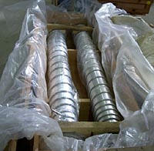

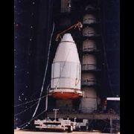

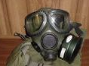
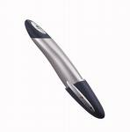


Примеры товаров и услуг двойного назначения
Применение, вызывающее опасения
Законное применение
Газовые центрифуги,
производство оружия
массового поражения
Комплектующие изделия и детали
различных машин и механизмов
Станки
Компоненты ракеты
Углеродное волокно
Клюшки для гольфа,
удочки
Иприт
Полимерные материалы, красители, чернила
Тиодигликоль
Стабилизирующие био вещества для боевых средств биологической войны
Оборудование для сублимационной сушки
Быстрорастворимый кофе

Slide 9
Виды проверки/контроля конечного применения
Проверка перед выдачей лицензии : подтверждает информацию, указанную в заявках на экспортную лицензию ПЕРЕД отгрузкой.
Контроль за использованием экспортированного товара: подкрепляет гарантии того, что все стороны выполняют условия лицензии на экспорт и не нарушают условия лицензирования. Необходим, чтобы не допустить отклонений от заявленного использования ПОСЛЕ отгрузки.

Slide 10
Кто проводит проверку конечного применения?
Атташе по экспортному контролю
  Работа в целях осуществления политики экспортного контроля
  Программа помощи и поддержки иностранных правительств и местного предпринимательства.
Программа «СЕНТИНЕЛ» для наблюдения и защиты:
  Проверки проводятся персоналом, отвечающим за обеспечение исполнения законодательства об экспорте, в тех местах, где нет атташе по экспортному контролю.
Сотрудники посольства США
Notes:
The ECOs mission can differs slightly depending on the country and environment but generally involves the following……

Slide 11
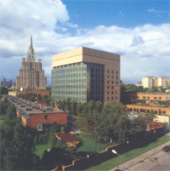

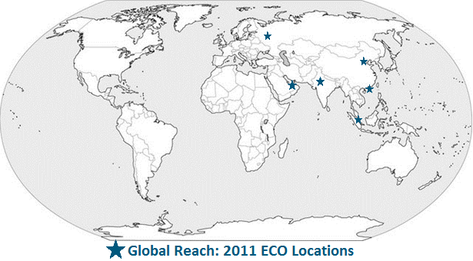
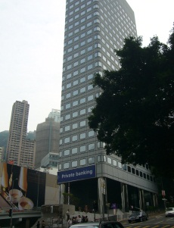
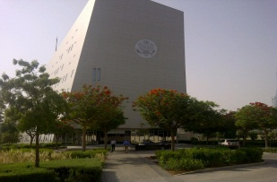
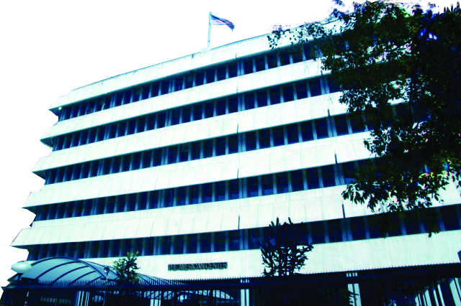
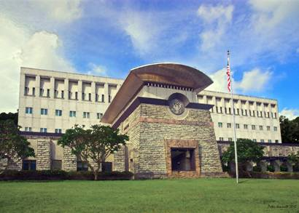
Территориальные подразделения атташе по экспортному контролю
Москва
Пекин
Гонконг
Абу Даби
Нью Дели
Сингапур
Notes:
Russia
UAE
India
Singapore
Hong Kong
China

Slide 12
Программа контроля конечного применения Бюро промышленности и безопасности
2011 финансовый год
  Всего выполнена 891 проверка конечного применения
    10% составляют проверки перед выдачей лицензии
    90% составляет контроль за использованием экспортированного товара
  Примерно 18% проверок оказались неудовлетворительными
  Проверки выполнены более, чем в 60-ти странах

Slide 13
Проверки, которые оказались неудовлетворительными – Ближний Восток
Контролируемый со стороны США (Классификационный номер экспортного контроля (ECCN): 6A003) высококачественный прибор ночного видения. Изделие подлежит экспортному лицензированию. Лицензия на экспорт выдана только для использования в демонстрационных целях. Контроль за использованием экспортированного товара выявил, что компания перепродала изделия коммерческой компании, которая не была указана в лицензии. После этой перепродажи конечная цель использования остаётся неизвестной.

Slide 14
Проверки, которые оказались неудовлетворительными – Африка
Контролируемые со стороны США (ECCN: 0A985) полицейские автоматы, поражающие жертву электрошоком и электрошокеры. Изделия подлежат экспортному лицензированию. Начата проверка перед выдачей экспортной лицензии. Генеральный директор компании не соглашается встретиться в своём офисе и предоставляет только адрес абонентского ящика. После того, как представители компании поняли, что для получения изделий необходимо пройти проверку перед выдачей экспортной лицензии, заказ был отменён. В будущем, разрешения на экспорт для этой компании будут подлежать проверке перед выдачей экспортной лицензии с целью подтверждения конечных потребителей.

Slide 15
Проверки, которые выявили нарушения – результаты наблюдений
Неустойчивая модель ведения бизнеса
Отсутствуют понимание и знание техники или технологий, которые заказываются
Отмена заказа после начала тщательной проверки
Неспособность или сильное нежелание встретиться
Агрессивный настрой
Расплывчатая информация о покупателе

Slide 16
Последствия проверок, которые выявили нарушения
Список непроверенных стран и компаний: Составляется когда, в силу нахождения вне зоны контроля со стороны правительства США, невозможно провести проверку перед выдачей лицензии или контроль за использованием экспортированного товара. В этот список заносятся имена и страны пребывания иностранных граждан, которые являлись сторонами в транзакции. Каждая транзакция, в которой принимает участие фигурант из списка, будет рассматриваться Бюро промышленности и безопасности США как тревожный сигнал.
Список юридических лиц, вызывающих озабоченность : Список устанавливает лицензионные требования, которые предъявляются к каждому юридическому лицу из списка. Эти требования являются дополнительными к любым лицензионным требованиям, установленным для экспортных транзакций другими положениями Правил экспортного контроля.
Расследования: Уголовные или административные.

Slide 17
Источники информации и дела, которые могут служить примером
Не допускай, чтобы это произошло с тобой
http://www.bis.doc.gov/complianceandenforcement/dontletthishappentoyou_2010.pdf
Знай своего покупателя http://www.bis.doc.gov/enforcement/knowcust.htm
Список особо важных дел с серьёзными правонарушениями http://www.bis.doc.gov/complianceandenforcement/majorcaselist/mcl102009.pdf
Закон о праве граждан на доступ к информации. Примеры дел/Пресс-релизы
http://efoia.bis.doc.gov/exportcontrolviolations/tocexportviolations.htm

Slide 18
Спасибо!
Томас Пепе
Коммерческая служба США
Бюро промышленности и безопасности
Министерство торговли США Thomas.Pepe@trade.gov

Slide 20
1) Анализ причин и последствий обвинений в нарушении Законодательства об экспортном контроле при экспорте электронных компонентов, выдвинутых против Александра Фищенко и других сотрудников компании ARC.
А) Завершено ли расследование? Каковы результаты расследования и судебного заседания?
Ответ: Расследование, которое привело к арестам в октябре 2012 года Александра Фищенко и десяти других фигурантов дела, в настоящий момент продолжается. Господин Фищенко, десять других граждан и две компании (а именно: ARC Electronics и Apex System) находятся под судом Федеральной коллегии присяжных. Это означает, что им официально предъявлено обвинение в совершении преступлений. Указанные лица и компании обвиняются в двадцати пяти нарушениях Законодательства США. Эти двадцать пять нарушений определены в обвинительном заключении, выданном Федеральным Прокурором 5 октября 2012 года. По состоянию на сегодняшний день, дата судебного заседания не назначена.

Slide 21
1) Анализ причин и последствий обвинений в нарушении Законодательства об экспортном контроле при экспорте электронных компонентов, выдвинутых против Александра Фищенко и других сотрудников компании ARC.
Б) На каком основании 119 российских юридических и физических лиц были включены в Список юридических и физических лиц, вызывающих озабоченность? Если основанием были их деловые контакты с компанией ARC, то проводился ли какой-либо анализ, указывающий на то, что эти контакты были связаны с незаконной деятельностью компании ARC или же они касались законной деятельности компании ARC?
Ответ: Основанием для внесения 119 лиц в Список юридических и физических лиц, вызывающих озабоченность, является §744.11 из Правил экспортного контроля (Свод Законов США 700 - 774, "Правила экспортного контроля"). Как указано в уведомлении Федеральной Регистрационной Службы от 09 октября 2012 года (77 FR 61249), которое внесло 119 российских лиц в Список юридических и физических лиц, вызывающих озабоченность, основание для их внесения было следующее: «Наблюдательный Комитет по конечным потребителям постановил внести ... лиц в Список юридических и физических лиц, вызывающих озабоченность, на основании §744.11 Правил экспортного контроля, который гласит: участие в деятельности, противоречащей национальной безопасности и внешнеполитическим интересам Соединенных Штатов. В частности, лица, представленные по этому пункту Закона к внесению в Список юридических и физических лиц, вызывающих озабоченность, были выявлены в ходе расследования Правительством США деятельности сети компаний и частных лиц, вовлечённых в закупку и поставку в Россию товаров, услуг и технологий, подпадающих под действие Правил экспортного контроля и Правил международной торговли оружием, с нарушением Правил экспортного контроля и Правил международной торговли оружием. Эти лица совершали действия, связанные с приобретением и доставкой, действия по сокрытию приобретения и доставки, действия в обход лицензионных требований, установленных Правилами экспортного контроля и Правилами международной торговли оружием, и/или действия способствующие приобретению товаров, имеющих экспортные ограничения, для конечных российских потребителей, связанных с военными и другими государственными структурами.»

Slide 22
1) Анализ причин и последствий обвинений в нарушении Законодательства об экспортном контроле при экспорте электронных компонентов, выдвинутых против Александра Фищенко и других сотрудников компании ARC.
Продолжение ответа: Список юридических и физических лиц, вызывающих озабоченность (Entity List), находится под контролем Наблюдательного Комитета по конечным потребителям (ERC), который является межведомственным комитетом, состоящим, помимо представителей Министерства торговли, из представителей Государственного департамента, Министерства обороны и Министерства энергетики (при необходимости, Министерство финансов тоже принимает участие в деятельности Наблюдательного Комитета по конечным потребителям). Для внесения лица в Список юридических и физических лиц, вызывающих озабоченность, требуется простое большинство голосов членов Наблюдательного Комитета по конечным потребителям; для того, чтобы удалить лицо из списка или изменить существующую запись, результат голосования должен быть единодушным. Любое ведомство может представить изменения или поправки в Список юридических и физических лиц, вызывающих озабоченность; все представления изменений/поправок в Список юридических и физических лиц, вызывающих озабоченность, содержат нормативно-правовые, информационные базы и соответствующие сопроводительные документы, а также предполагаемые лицензионные требования и правила пересмотра лицензии. Информация, которую Наблюдательный Комитет по конечным потребителям рассматривает в ходе принятия решения о том, должно или не должно лицо быть внесено в Список юридических и физических лиц, вызывающих озабоченность, поступает из любых источников, включая открытые источники и информацию доступную только для правительства. Ведомства, входящие в комитет, всесторонне рассматривают и досконально проверяют все представления по изменению Списка юридических и физических лиц, вызывающих озабоченность.

Slide 23
2) Анализ других случаев, относящихся к нарушениям Законодательства США об экспортном контроле.
А) Какие нарушения встречаются чаще всего? Какие компании совершают эти нарушения, и из каких стран эти компании?
Ответ: Прочитайте, пожалуйста, ирформацию на этой ссылке
http://www.bis.doc.gov/complianceandenforcement/dontletthishappentoyou_2010.pdf

Slide 24
2) Анализ других случаев, относящихся к нарушениям Законодательства США об экспортном контроле.
Б) Что рекомендует делать Бюро промышленности и безопасности, чтобы избежать попадания (риска попадания) в черный список (Список юридических и физических лиц, вызывающих озабоченность)?
Ответ: Бюро промышленности и безопасности рекомендует всем, кто экспортирует, реэкспортирует, передаёт (внутри страны), получает или использует товары, услуги и технологии, на которые распространяются Правила экспортного контроля, хорошо знать требования Правил экспортного контроля, особенно Общие Запреты (раздел 736 Правил экспортного контроля), и любые другие специфические требования для конкретного (конкретных) изделия (изделий), предназначенного (-ых) для отгрузки, или для конкретной страны-грузополучателя, заявленной для приёма изделия. Бюро промышленности и безопасности также рекомендует всем, кто имеет дело с товарами, услугами и технологиями, подпадающими под действия Правил экспортного контроля, а также тем, чья деятельность связана с международными правовыми режимами экспортного контроля (например, Вассенарскими соглашениями, Группой поставщиков ядерного оборудования, Режимом контроля ракетных технологий и т. д.), развивать и применять внутрифирменную процедуру экспортного контроля. Бюро промышленности и безопасности предлагает руководство по Правилам экспортного контроля и по внутрифирменной процедуре экспортного контроля, которое размещено по следующим адресам:
http://beta-www.bis.doc.gov/index.php/compliance-a-training/export-administration-regulations-training
http://beta-www.bis.doc.gov/index.php/compliance-a-training/export-management-a-compliance.

Slide 25
Б. Что рекомендует делать Бюро промышленности и безопасности, чтобы избежать попадания (риска попадания) в черный список (Список юридических и физических лиц, вызывающих озабоченность)?
Продолжение ответа: Бюро промышленности и безопасности также рекомендует, в качестве одной из составляющих внутрифирменной процедуры экспортного контроля,
отслеживать списки лиц, определяемые правительством США, в отношении которых установлен запрет на проведение финансовых операций, включающие Список юридических и физических лиц, вызывающих озабоченность. Цель отслеживания – предотвращение экспорта, реэкспорта или передачи товара, услуги или технологии, подпадающих под действие Правил экспортного контроля, лицу, занесённому в любой из списков лиц, в отношении которых установлен запрет на проведение финансовых операций, в нарушение требований, связанных с включением данного лица в соответствующий список. Обратите внимание на то, что Правительство США ведёт целый ряд списков лиц, в отношении которых установлен запрет на проведение финансовых операций, однако имеется сводная ведомость всех списков в режиме онлайн, которая доступна для скачивания по ссылке: http://export.gov/ecr/eg_main_023148.asp.
Сводный список обновляется параллельно с изменениями в списках, из которых он состоит. По этой причине Бюро промышленности и безопасности настоятельно рекомендует всем, кто пользуется сводным списком, скачивать его регулярно, чтобы быть уверенным в полноте и достоверности информации. Все, кто заинтересован в получении уведомлений об изменениях в сводном списке по электронной почте, могут подписаться на получение таких обновлений по ссылке: http://export.gov/about/eg_main_016804.asp.
Обратите также внимание на то, что Бюро промышленности и безопасности регулярно рассылает зарегистрированным пользователям уведомления об изменениях в Правилах экспортного контроля, включая изменения в списках лиц, в отношении которых установлен запрет на проведение финансовых операций. Речь идёт о списках, которые ведёт Бюро промышленности и безопасности. Любой желающий может подписаться на получение таких уведомлений здесь: http://beta-www.bis.doc.gov/index.php/exporter-portal.

Slide 26
3) Контракты с компаниями, которые появляются в черном списке (Списке юридических и физических лиц, вызывающих озабоченность).
A) У многих законопослушных заказчиков и поставщиков комплектующих изделий есть долгосрочные контракты с некоторыми компаниями, которые фигурируют в списке. Если деловые отношения с вышеуказанными компаниями из списков продолжатся, то как это будет квалифицироваться с точки зрения Законодательства США об экспортном контроле?
Ответ: Юрисдикция Бюро промышленности и безопасности ограничена экспортом, реэкспортом и передачей (внутри страны) товаров, услуг и технологий двойного назначения, подпадающих под действие Правил экспортного контроля. Само по себе поддержание деловых отношений с лицами из Списка юридических и физических лиц, вызывающих озабоченность, (включая 119 российских граждан и фирм, занесённых туда 09 октября 2012 года), не является нарушением Правил экспортного контроля. Тем не менее, если деловые отношения включают в себя экспорт, реэкспорт или передачу (внутри страны) товаров, услуг и технологий, подпадающих под действие Правил экспортного контроля, которые осуществляются лицу из Списка лиц, вызывающих озабоченность, без лицензии, требуемой в связи с тем, что это лицо находится в Списке лиц, вызывающих озабоченность, то будет иметь место нарушение Правил экспортного контроля, и экспортёр/реэкспортёр/передающее лицо подпадёт под административные или уголовные наказания, включая внесение в Список лиц, вызывающих озабоченность, денежные штрафы и/или заключение под стражу, причём, эти административные или уголовные наказания не ограничиваются перечисленными выше.

Slide 27
4) Доказательство невиновности и процедура исключения (удаления) из чёрного списка (Списка юридических и физических лиц, вызывающих озабоченность).
А) Возможно ли компании из Списка юридических и физических лиц, вызывающих озабоченность, доказать свою невиновность?
Ответ: Все лица из Списка лиц, вызывающих озабоченность, имеют право подать апелляционную жалобу по поводу своего внесения в Список юридических и физических лиц, вызывающих озабоченность. Имели место случаи, когда, по результатам апелляции, такие лица исключались из Списка. Руководство по подаче апелляционной жалобы в Бюро промышленности и безопасности можно найти в §744.16 Правил экспортного контроля. Правила экспортного контроля доступны в режиме онлайн на сайте: http://www.ecfr.gov/cgibin/textidx?SID=9ae4a21068f2bd41d4a5aee843b63ef1&c=ecfr&tpl=/ecfrbrowse/Title15/15cfrv2_02.tpl
Б) Существуют ли прецеденты удаления российских компаний из Списка юридических и физических лиц, вызывающих озабоченность, по причине того, что они доказали свою невиновность?
Ответ: Поскольку каждая жалоба индивидуальна, то нет установленного времени на обработку апелляционных жалоб. В среднем, минимальный срок для рассмотрения апелляционной жалобы – шесть месяцев, но часто процесс длится гораздо дольше.
Требуется единогласное голосование для исключения лица из Списка юридических и физических лиц, вызывающих озабоченность. Поэтому, прежде чем апелляционная жалоба будет положительно удовлетворена, должны быть удовлетворены справедливые требования всех ведомств, входящих в Наблюдательный Комитет по конечным потребителям.

Slide 28
5) Отмена квот на поставку в Россию.
А) После внесения 119 российских юридических и физических лиц в черный список, американские компании боялись иметь деловые отношения с заказчиками из России. Некоторые производители и дистрибьюторы из США сами отменили квоты на поставку комплектующих для многих заказчиков из России, которых нет в черном списке. Может ли Бюро промышленности и безопасности по запросу из России (запросу российской компании) проверить конечного потребителя и подтвердить разрешение на отправку/поставку электронных компонентов конечному потребителю?
Ответ: Нет, Бюро промышленности и безопасности не оказывает подобных услуг. В то же время, Коммерческая Служба США предоставляет услугу под названием «Сведения об иностранной компании». Для решения этого вопроса можно воспользоваться этой услугой.

Slide 29
6) Взаимодействие с Бюро промышленности и безопасности (сотрудниками Службы экспортного контроля США)
А) Какую информацию собирает Бюро промышленности и безопасности (сотрудники Службы экспортного контроля США)? Как Ассоциация может помочь в этом деле?
Ответ: Как уже было сказано, любое ведомство из Наблюдательного Комитета по конечным потребителям может рекомендовать изменить Список юридических и физических лиц, вызывающих озабоченность, включая добавление лица в список. Все представления изменений/поправок в Список юридических и физических лиц, вызывающих озабоченность, содержат нормативно-правовые, информационные базы, и соответствующие сопроводительные документы, а также предполагаемые лицензионные требования и правила пересмотра лицензии. Информация, которую Наблюдательный Комитет по конечным потребителям рассматривает в ходе принятия решения о том, должно или не должно лицо быть внесено в Список юридических и физических лиц, вызывающих озабоченность, поступает из любых источников, включая открытые источники и информацию доступную только для правительства.
Для того, чтобы в полной мере извлечь пользу от правовых последствий, связанных с внесением лиц в Список юридических и физических лиц, вызывающих озабоченность, Бюро промышленности и безопасности обычно не сообщает имён лиц, вносимых в Список, до публикации изменений. По этой причине Бюро промышленности и безопасности не может принять предложение Ассоциации о помощи в деле сбора информации о лицах, представленных к внесению в Список юридических и физических лиц, вызывающих озабоченность.

Slide 30
6) Взаимодействие с Бюро промышленности и безопасности (сотрудниками Службы экспортного контроля США)
Б) Проводятся ли превентивные консультации перед тем, как включить какую-либо компанию в Список юридических и физических лиц, вызывающих озабоченность?
Ответ: Нет, не проводятся. Для того, чтобы в полной мере извлечь пользу от правовых последствий, связанных с внесением лиц в Список юридических и физических лиц, вызывающих озабоченность, Бюро промышленности и безопасности обычно не сообщает имён лиц, вносимых в Список, до публикации изменений.
В) Могут ли Ассоциация поставщиков электронных компонентов и отдельные компании участвовать в обмене информацией с представителями Службы экспортного контроля США во время этих превентивных консультаций для того, чтобы избежать принятия ошибочных решений?
Ответ: Как было отмечено выше, Бюро промышленности и безопасности обычно не сообщает имён лиц, вносимых в Список юридических и физических лиц, вызывающих озабоченность, до публикации изменений. Однако, если у Ассоциации поставщиков электронных компонентов есть действенный метод проверки своих членов на предмет соблюдения правовых норм в их деятельности, то Бюро промышленности и безопасности будет приветствовать возможность изучить этот метод.

